Slide 1
Richter Gedeon Nyrt.
Innováción alapuló, specializált gyógyszercég

Slide 2
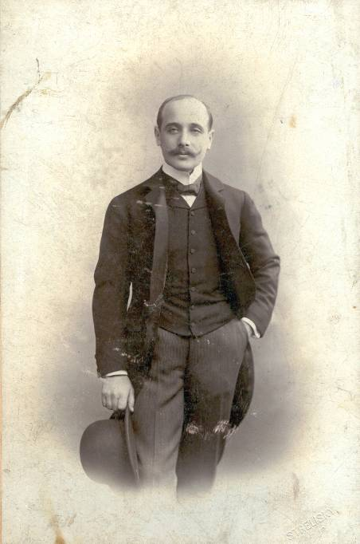





Richter Gedeon
1,6 Mrd EUR
Árbevétel 2019-ben
200
Készítmény
400
Kiszerelés
119 év
Alapítás éve: 1901
5 világrészre
Kiterjedő piachálózat
1200 fős
kutató-fejlesztő bázis
Az árbevétel
9,6%-a
K+F-re
Régiós vezető
K+F-ben
Vertikálisan
integrált működés
Kutatás-fejlesztés
Gyógyszergyártás
Nagy- és kiskereskedelem
Marketing
13 025
Dolgozó

Slide 3


AO «GEDEON RICHTER-RUS»
A RICHTER GEDEON NyRt.
OROSZORSZÁGI LEÁNYVÁLLALATA
2020.11.02.

Slide 4
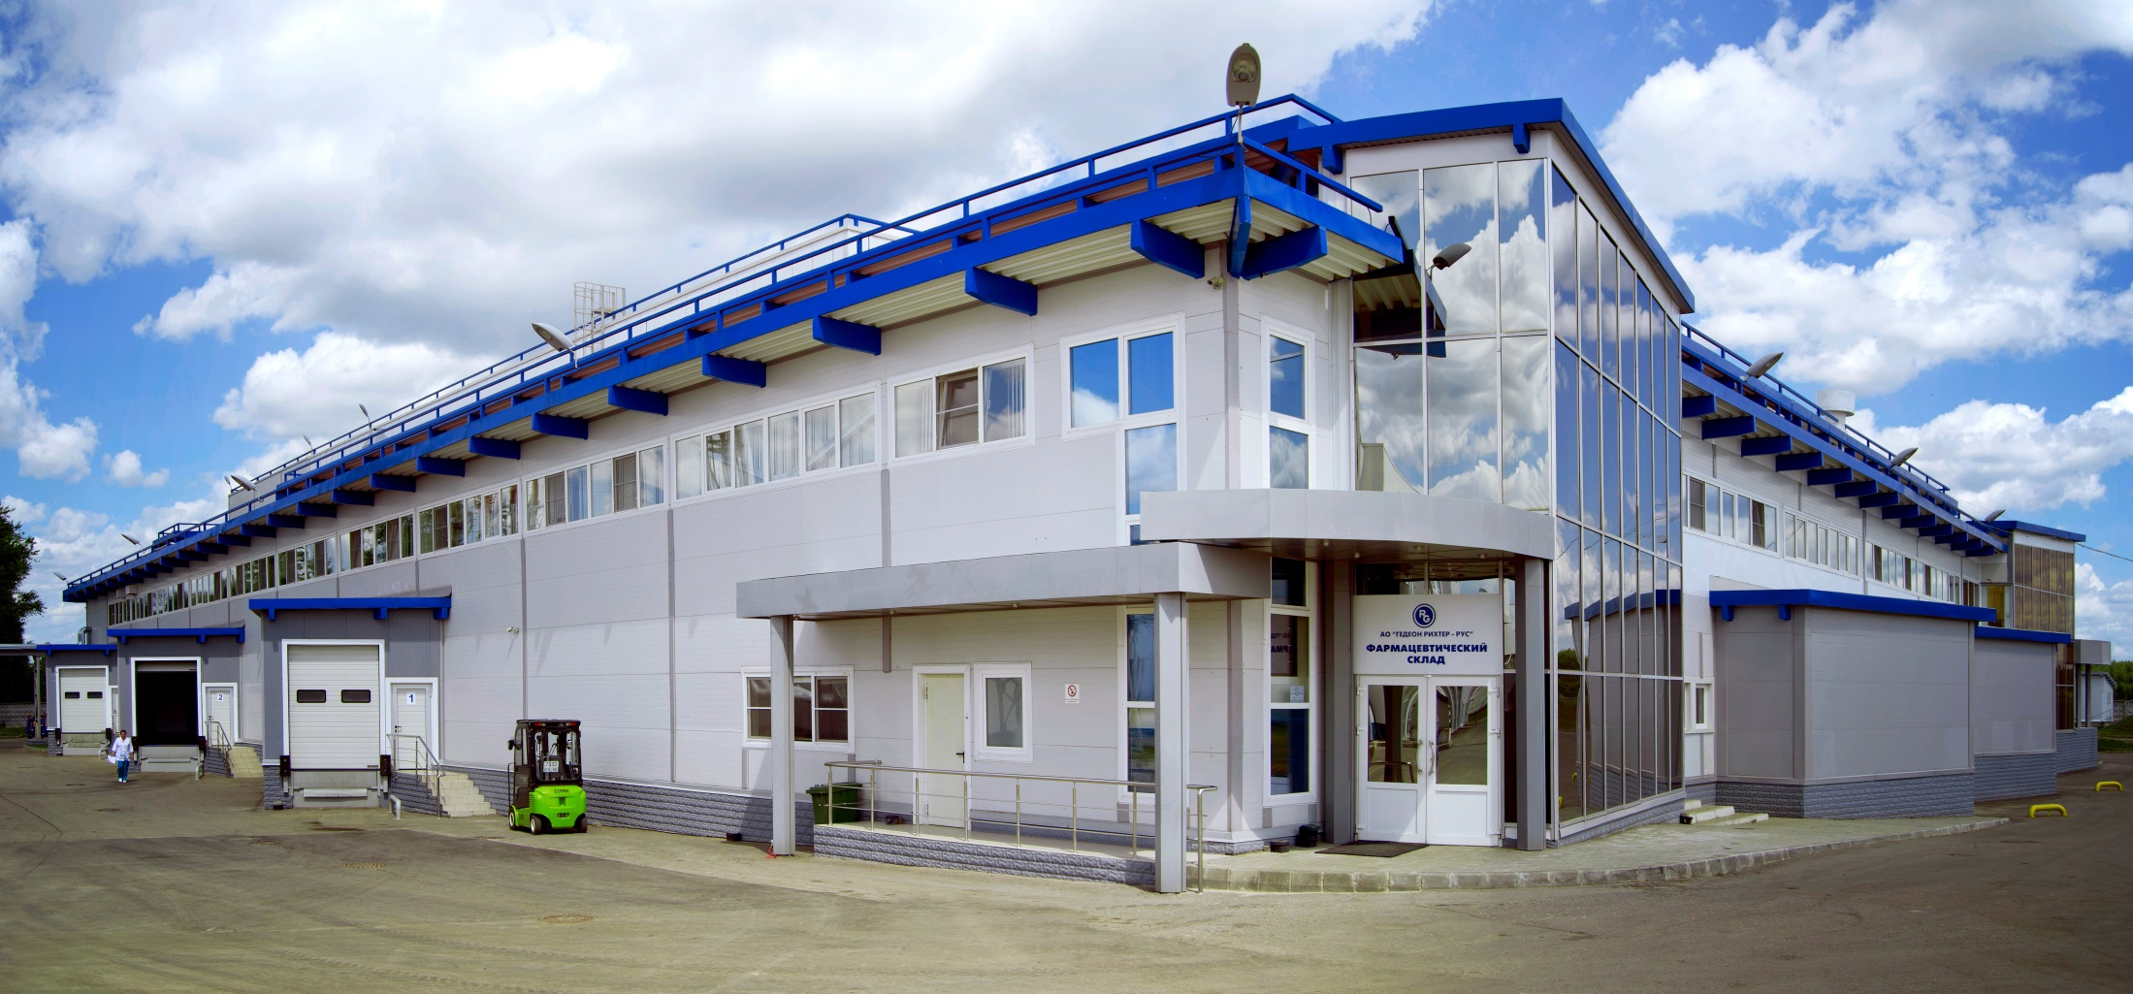
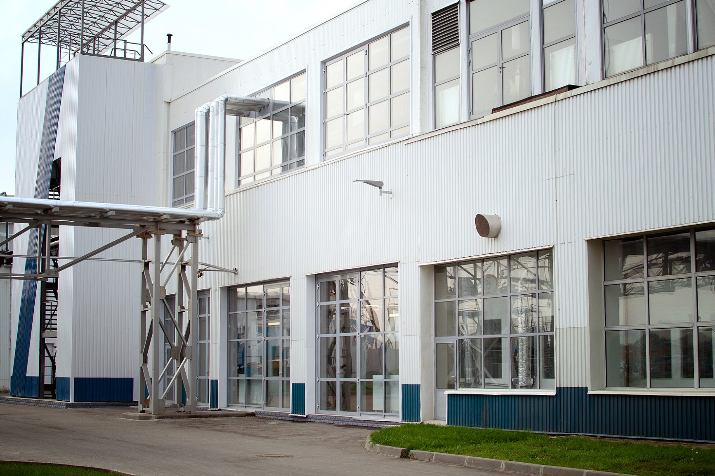
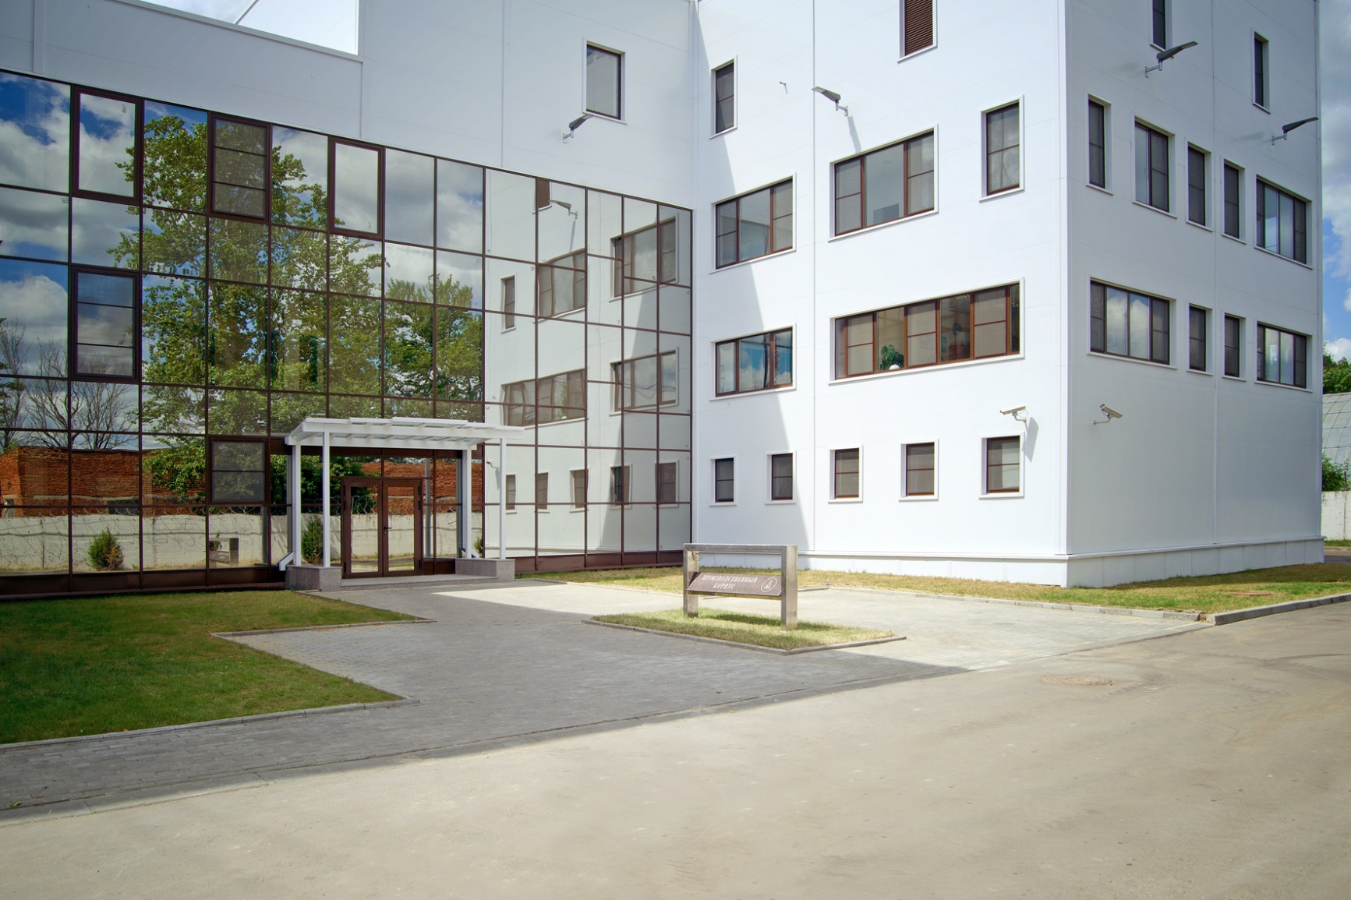
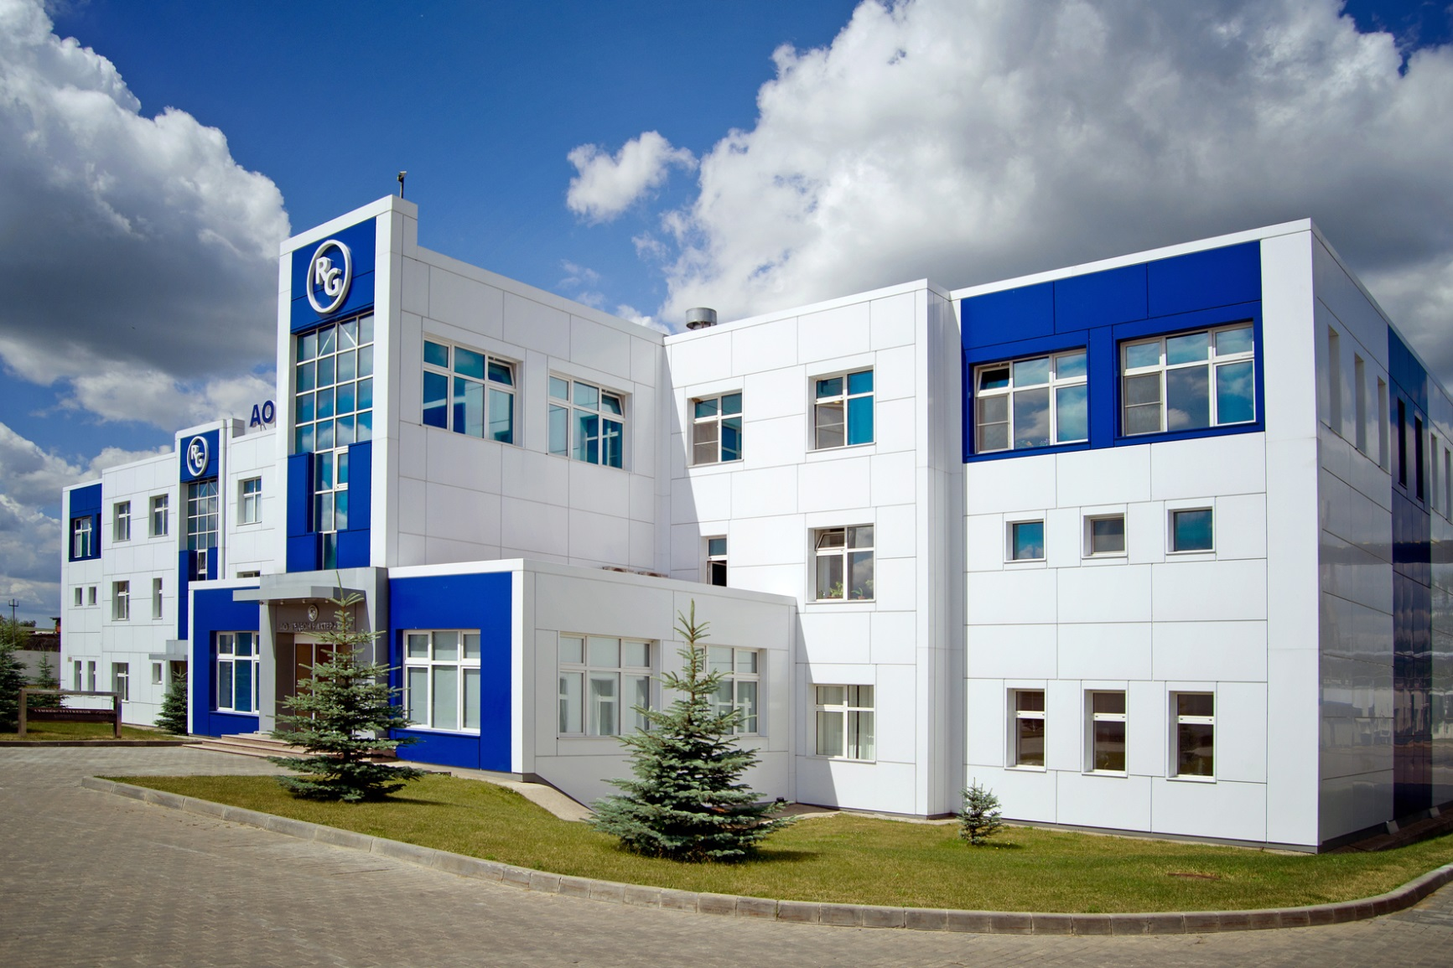


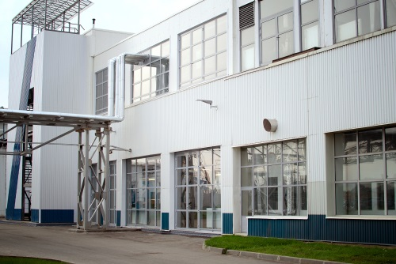
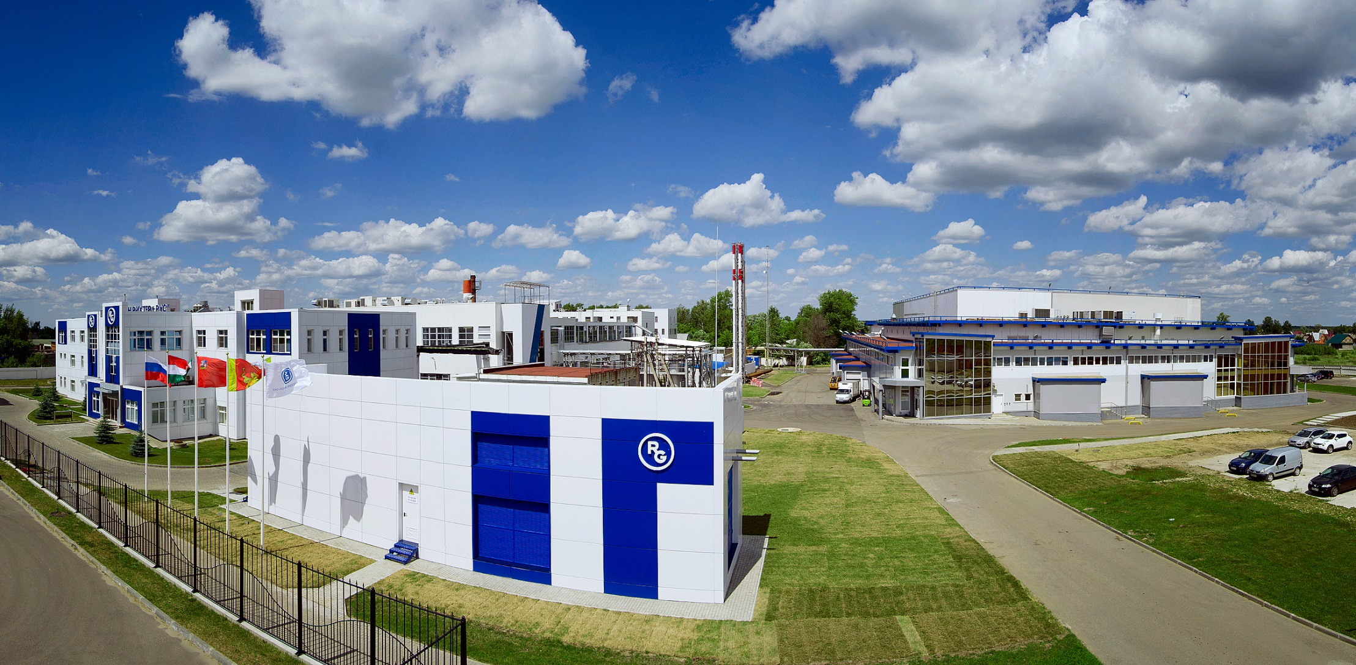
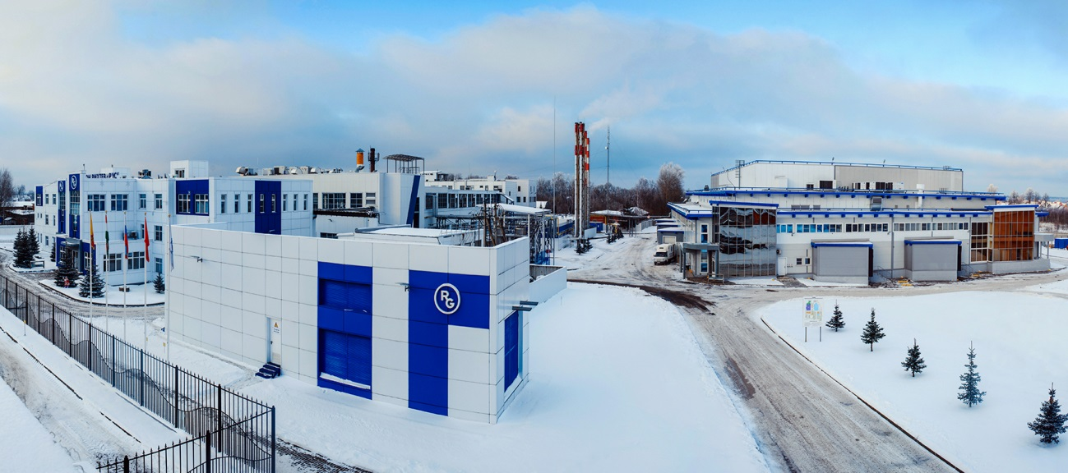
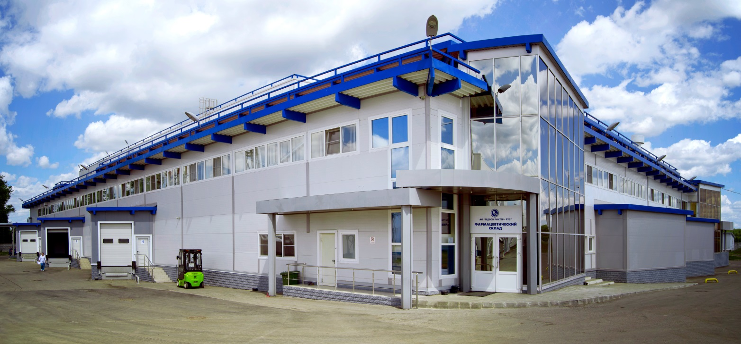
AO «GEDEON RICHTER-RUS»
2

Slide 5
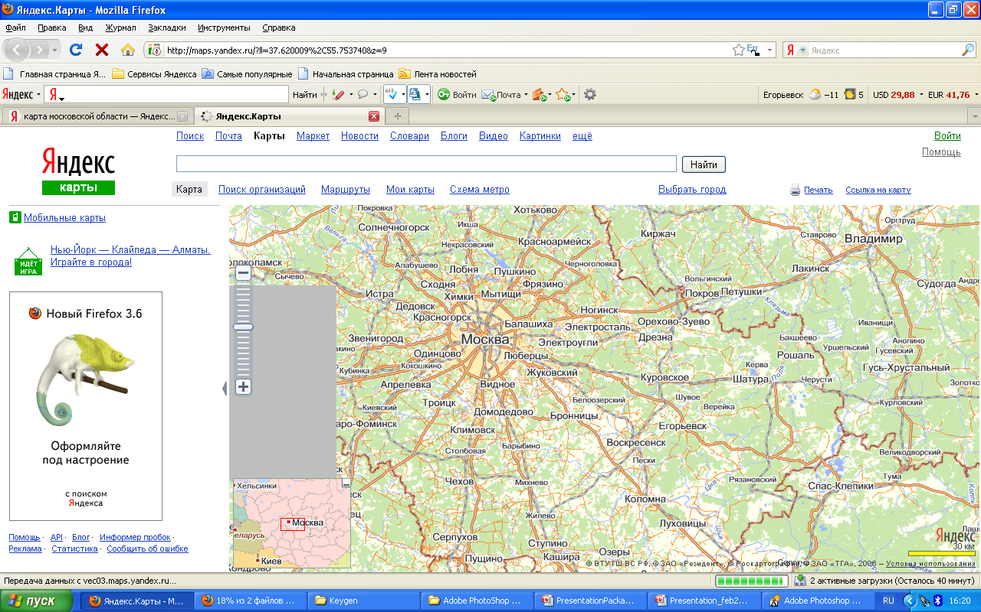



FÖLDRAJZI ELHELYEZKEDÉS
3

Slide 6
A VÁLLALAT TÖRTÉNETE
• 1994 – 1996 Helyszín keresés
• 1996 – 1998 Vállalat alapítás, beruházás
• 1999 – 2001 Termelés indítás
• 2002 – 2004 Stabilizálódás
• 2005 – 2009 Dinamikus fejlődés
• 2010 – ... Funkcionális kiteljesedés
5

Slide 7
A VÁLLALAT ALAPADATAI
• ALAPÍTÁS: 1996
• MEGNYITÁS: 2001
• TEVÉKENYSÉG: Szilárd gyógyszerformák gyártása és értékesítése, Nagykereskedelem
• ALKALMAZOTTI LÉTSZÁM: 543 fő (2019 záró)
• ÉVES FORGALOM: 201m€ (2019) 6,4m€ (2004)
• ÉRTÉKESÍTÉSI MENNYISÉG: 68mdbz (2019) 5,1mdbz (2004)
• GYÁRTÁSI PORTFÓLIÓ: 23 megnevezés, 55 hatáserősség
• NAGYKER. PORTFÓLIÓ: 47 megnevezés, 84 hatáserősség
6

Slide 8
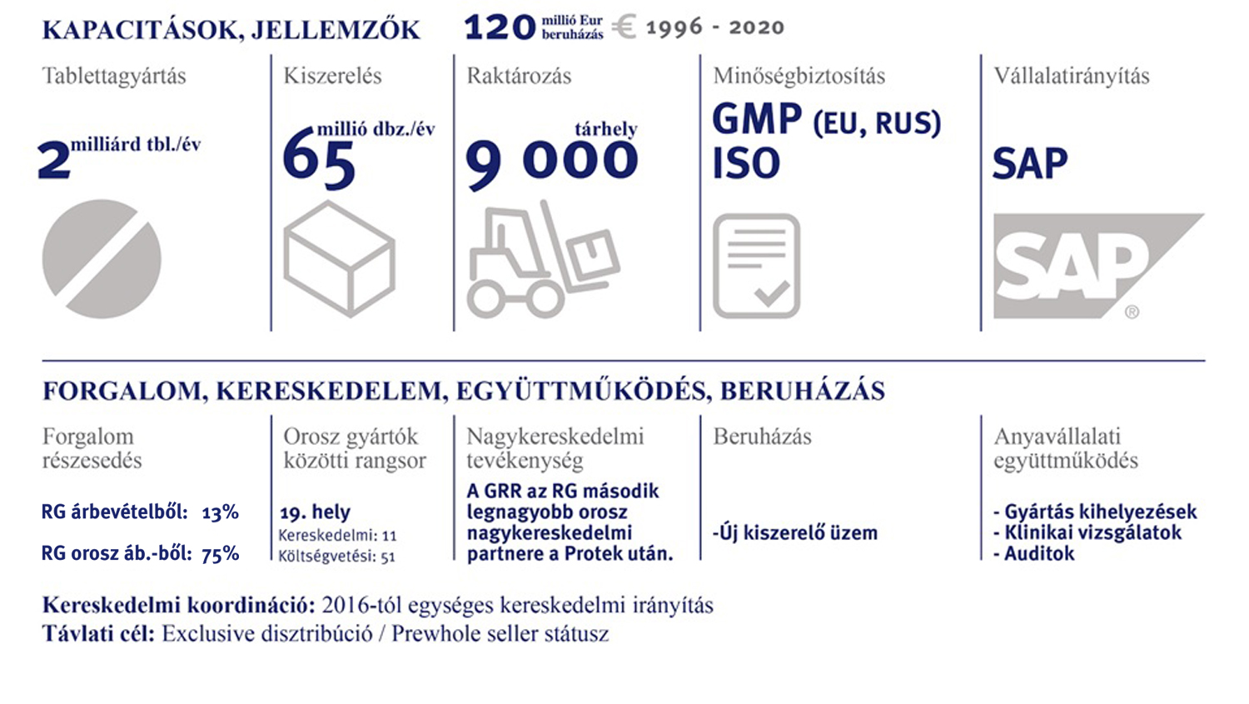
GEDEON RICHTER-RUS – KAPACITÁSOK, JELLEMZŐK
11

Slide 9
Gr-rus prioritások
Hosszútávú portfolió fejlesztési koncepció folytatása
HR branding – Személyi állomány megtartása
GR-RUS szabályozásból fakadó helyzeti előnyének kihasználása
Nagykereskedelmi tevékenység kibővítése
Az RG. NyRt. számára negatív változások kivédése
GR-RUS részvételével
A Richter Gedeon Rt.
multinacionális szerepének erősítése
13

Slide 10
Miért érdemes orosz piacra lépni?
  Piacméret (145 millió ember).
  Magyarokat jól ismerik (szeretik), EU minőség.
  Exporthitelbiztosítás (MEHIB)
  Földrajzi távolság nem nagy (Európai résznél), a lakosság túlnyomó többsége Európában él.
  Mind többen beszélnek angolul.
  Jók a politikai kapcsolatok.

Slide 11
KÖSZÖNÖM
A FIGYELMÜKET!

